Slide 1
ПЕРСПЕКТИВНЫЕ КОСМИЧЕСКИЕ СИСТЕМЫ И СЕРВИСЫ
ДИСТАНЦИОННОГО ЗОНДИРОВАНИЯ ЗЕМЛИ
Масалов Сергей Анатольевич,
первый заместитель генерального директора
ООО «Газпром СПКА»
Notes:
Уважаемые коллеги, добрый день! Благодарю вас за возможность выступить на сегодняшнем мероприятии.
Я присутствую здесь благодаря, в том числе, приглашению нашего стратегического партнера – Госкорпорации «Роскосмос». ООО «Газпром СПКА» активно сотрудничает с «Роскосмосом» в рамках реализации государственной программы СФЕРА, предусматривающей создание глобальной спутниковой группировки РФ различного назначения. Предполагается, что сборочное производство будет привлекаться к разработке сборке и испытаниям как спутников, производимых в интересах ПАО «Газпром», так и в рамках реализации программы СФЕРА.
Вашему вниманию представляю доклад о передовых перспективных проектах Газпрома в космосе.

Slide 2

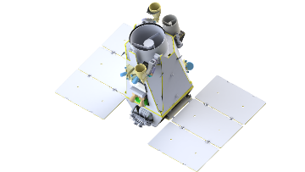
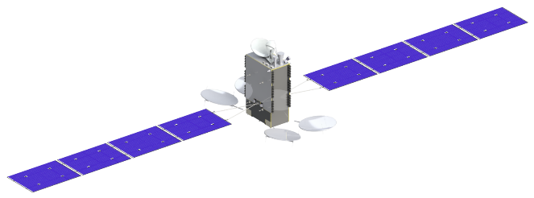
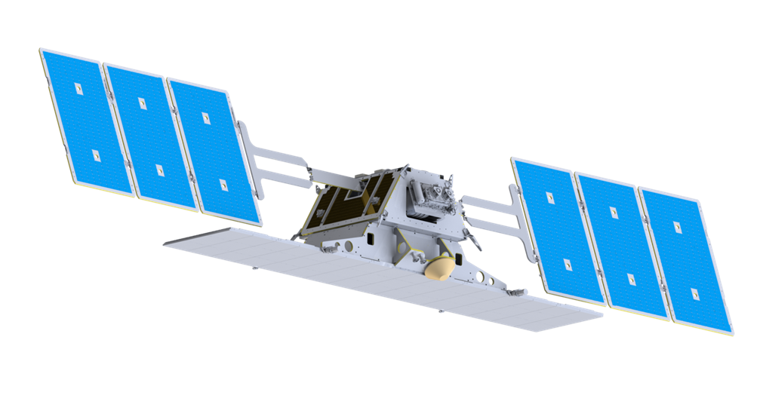
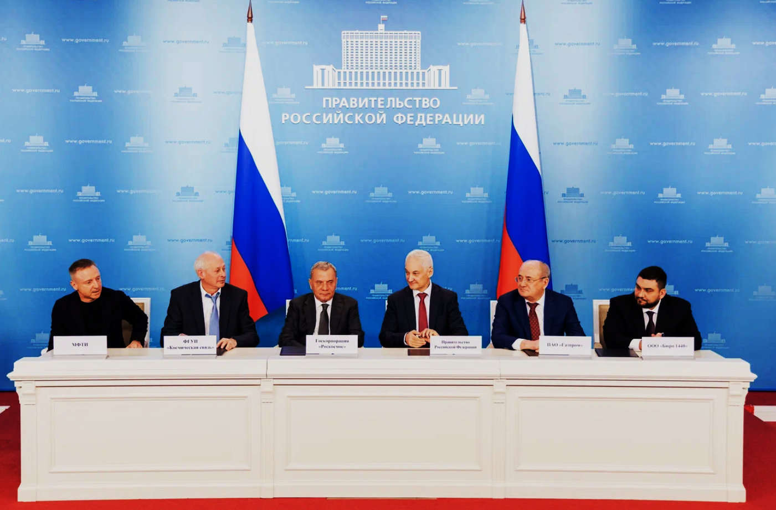
Перспективные космические системы ДЗЗ и связи
ООО «Газпром СПКА» и АО «Газпром космические системы» от Группы Газпром участвуют в реализации мероприятий «дорожной карты», утвержденной на заседании президиума Правительственной комиссии по модернизации экономики и инновационному развитию России
КОСМИЧЕСКАЯ СИСТЕМА РАДИОЛОКАЦИОННОГО НАБЛЮДЕНИЯ СМОТР-Р
КОСМИЧЕСКАЯ СИСТЕМА ОПТИЧЕСКОГО НАБЛЮДЕНИЯ С ГАЗОАНАЛИЗАТОРОМ СМОТР-В
КОСМИЧЕСКАЯ СИСТЕМА СВЯЗИ ЯМАЛ-502
6 КА
3 КА
1 КА
в т.ч. 1 КА-демонстратор
в т.ч. 1 КА-демонстратор
с гибкой цифровой полезной нагрузкой и наземная инфраструктура
На все системы получено положительное Заключение Экспертного совета Комитета по проведению научно-технической экспертизы и результатов реализации соглашений о намерениях между Правительством Российской Федерации и заинтересованными организациям в целях развития высокотехнологичного направления «Перспективные космические системы и сервисы» от 16 января 2023 г.
*Состав Комитета утвержден Первым Заместителем Председателя Правительства Российской Федерации А.Р. Белоусовым от 24 апреля 2023 г. № 4282 п-П 51

Slide 3

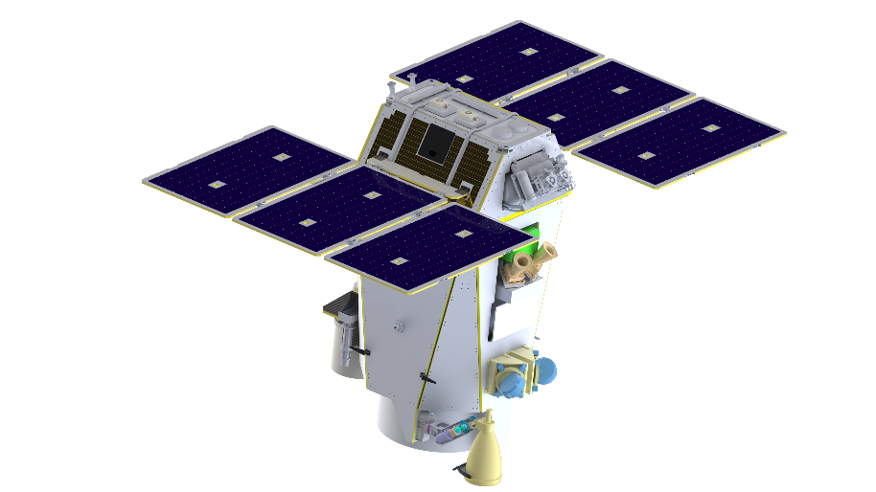
Спутник дистанционного зондирования Земли СМОТР-В
Спутник СМОТР-В
Изготовление – ООО «Газпром СПКА»
Комплектация – Российская Федерация, Республика Беларусь
Год запуска – 2026
Высокодетальный мониторинг охранных зон магистральных газопроводов с разрешением 0,5 м
Обнаружение утечек метана с чувствительностью 350 куб.м./час
Масса МКА | 800 кг
Срок эксплуатации на орбите | 10 лет
Производительность: оптико-электронная аппаратура газоанализатор | 60 минут в сутки (217 тыс. кв.км); 60 минут в сутки, минимальный обнаруживаемый расход метана – до 1% от естественного фона
СПУТНИК, СОЧЕТАЮЩИЙ ТЕХНОЛОГИИ ОПТИЧЕСКОЙ СЪЕМКИ
И ПОИСКА УТЕЧЕК МЕТАНА В РОССИИ БУДЕТ РЕАЛИЗОВАН ВПЕРВЫЕ

Slide 4
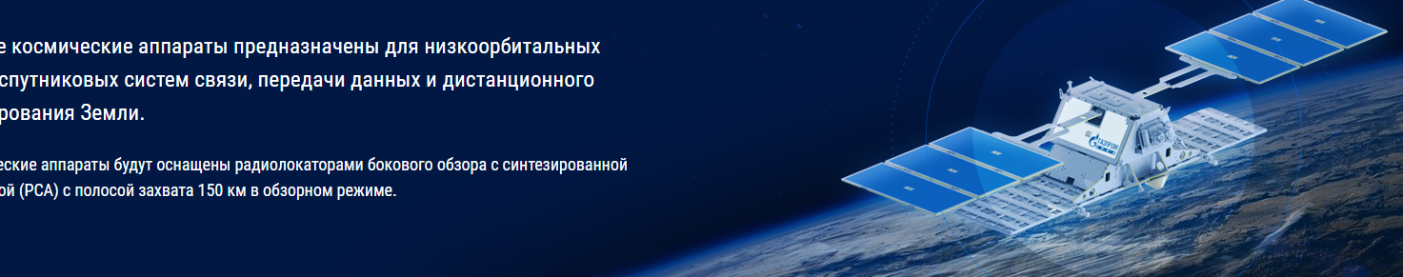
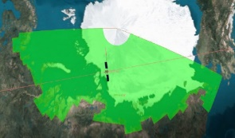
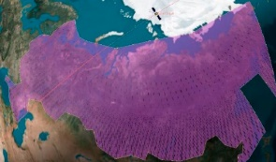
Спутник дистанционного зондирования Земли СМОТР-Р
Спутник СМОТР-Р
Изготовление – ООО «Газпром СПКА»
Комплектация – Российская Федерация
Год запуска – 2026
Геотехнический и геодинамический мониторинг инфраструктуры опасных производственных объектов
Всепогодный мониторинг ледовой обстановки на акватории и шельфе северных морей
Мониторинг экологической обстановки в районах добычи, хранения и транспортирования углеводородов (разлив нефти на море)
Обнаружение, мониторинг развития и последствий ЧС (паводки, подтопления, последствия лесных пожаров)
Масса МКА | 600 кг
Срок эксплуатации на орбите | 7 лет
Производительность | не менее 720 млн. кв. км. в год (маршрутный режим), 10 минут за виток
Режимы съемки: Детальная маршрутная обзорная | не более 2 м., полоса захвата – 10 км; 5 м, полоса захвата – 25 км; 15…50 м, полоса захвата – 115…150 км;
Радиометрическая чувствительность | не более минус 20 дБ

Slide 5


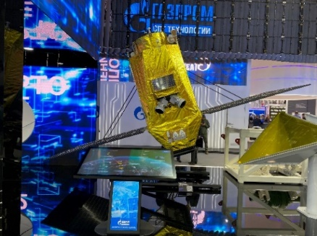
График запусков
Группой Газпром будут созданы три космические системы, под которые ГК «Роскосмос» обеспечивает 4 бесплатных запуска
2023 | 2024 | 2025 | 2026 | 2027 | 2028 | 2029 | 2030 | 2031
СОЗДАНИЕ И РАЗВИТИЕ КОСМИЧЕСКОЙ СИСТЕМЫ ДИСТАНЦИОННОГО ЗОНДИРОВАНИЯ ЗЕМЛИ СМОТР
СМОТР-Р-Д
СМОТР-В-Д
СМОТР-Р
СМОТР-В
РАЗВИТИЕ СИСТЕМЫ СПУТНИКОВОЙ СВЯЗИ
И ВЕЩАНИЯ ЯМАЛ
ЯМАЛ-502
Имеющийся задел:
Разработан эскизный проект на УКП
Изготовлен конструкторский макет СМОТР-В
ВСЕГО КА:
9 малых космических аппаратов ДЗЗ
1 космический аппарат связи
6
Notes:
На слайде представлен согласованный график запусков космических аппаратов.
В рамках реализации «дорожной карты» Госкорпорация «Роскосмос» обеспечивает 4 пуска ракет-носителей с 10 космическими аппаратами Группы Газпром.

Slide 6
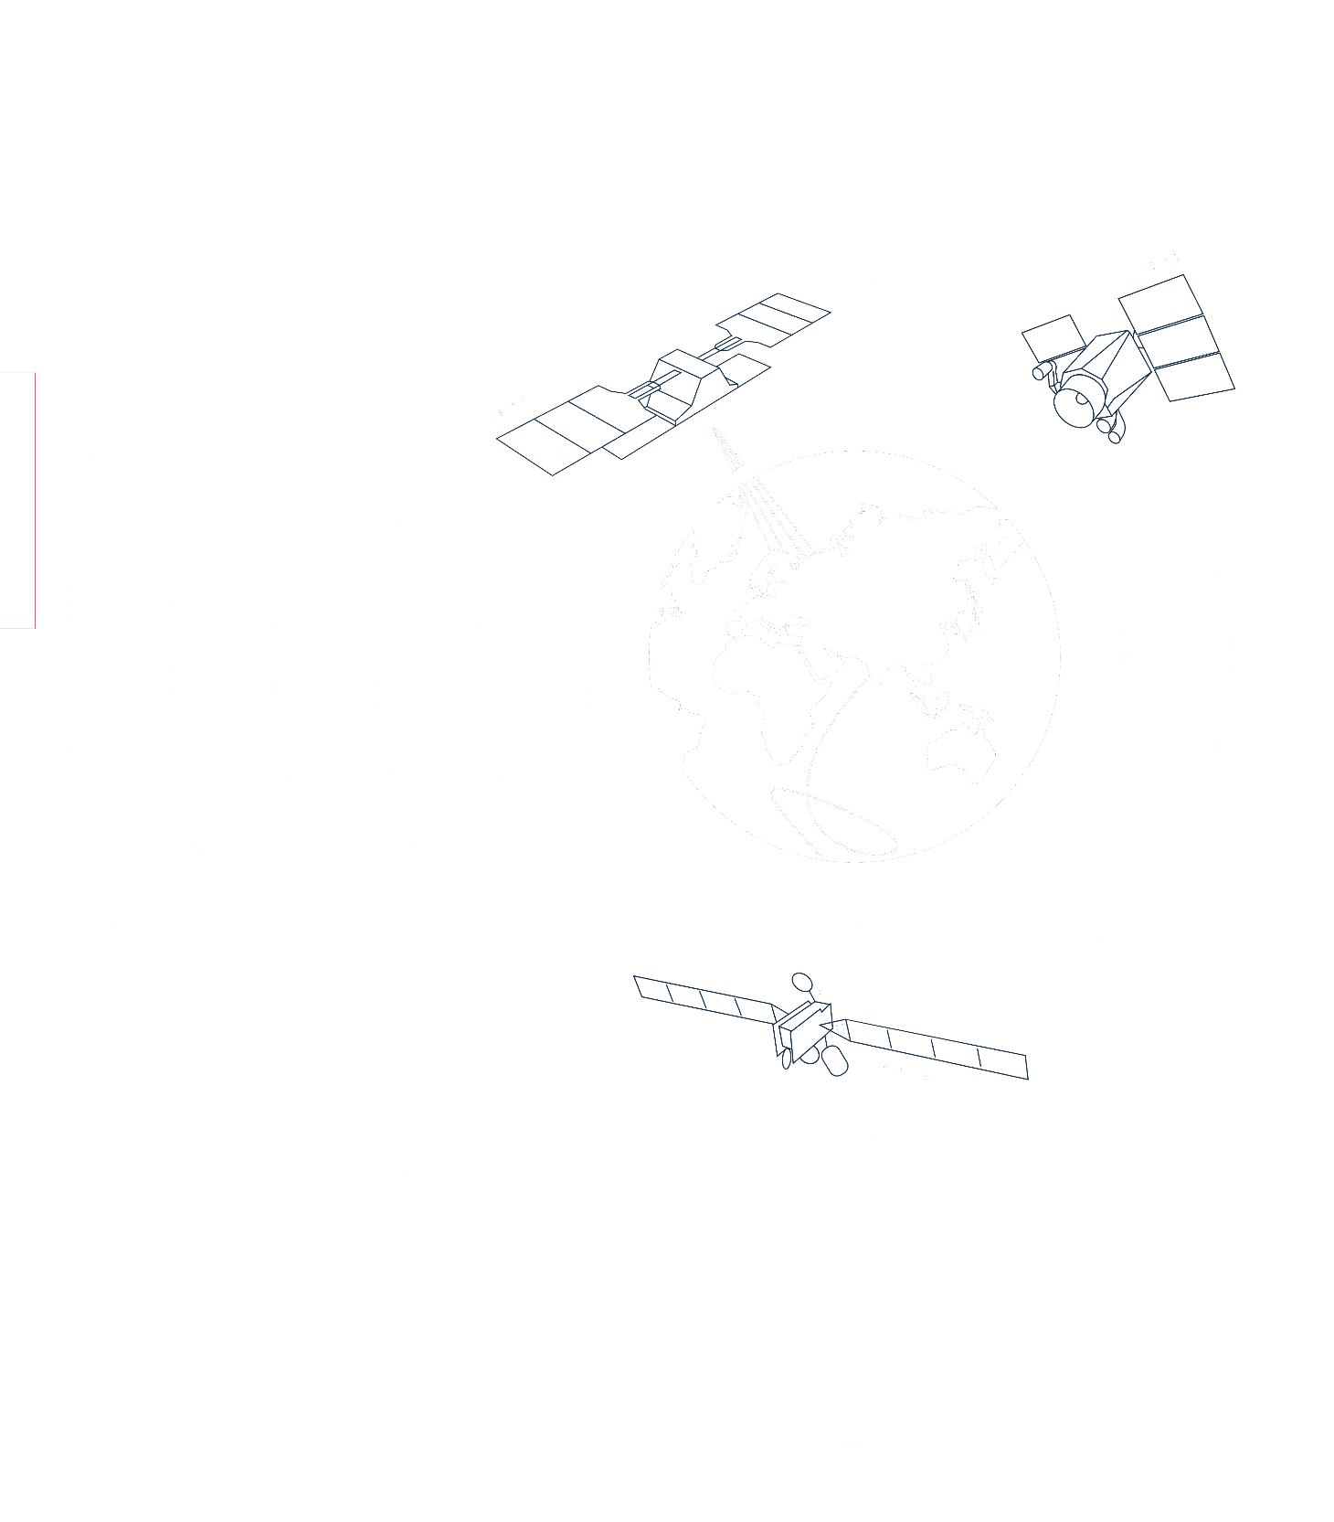
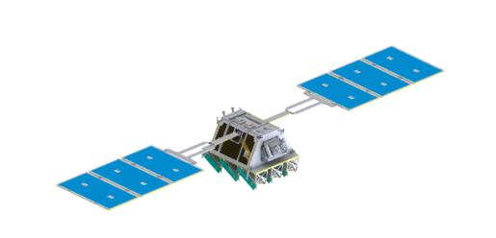
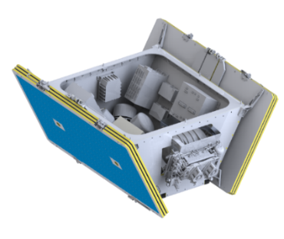

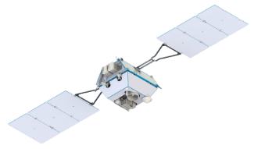
Создание универсальной космической платформы (УКП)
Текущая деятельность
ПОТЕНЦИАЛЬНЫЕ МКА НА БАЗЕ УКП
в 2022 г. выпущены Технические предложения
в 2022 г. получен патент на полезную модель УКП
в 2023 г. выпущен Эскизный проект
ведутся работы по выпуску РКД
СПУТНИК ДЛЯ ВЫСОКОДЕТАЛЬНОГО
ОПТИЧЕСКОГО МОНИТОРИНГА
СПУТНИК ШПД
обнаружение и мониторинг источников выбросов парниковых газов и оценка их интенсивности,
предоставление услуг широкополосного доступа в Интернет,
мониторинг охранных зон опасных производственных объектов.
сбор информации с терминалов IoT и передачи на земные станции.
СПУТНИК-
РАДИОЛОКАТОР
СПУТНИК ДЛЯ ЭКОЛОГИЧЕСКОГО МОНИТОРИНГА
Основные характеристики УКП | Значение
САС, лет | 7-10
Средняя мощность ПН, Вт | до 550
Пиковая мощность ПН | до 3 кВт
Масса УКП, кг | 350
радиолокационная съемка для геотехнического мониторинга опасных производственных объектов,
всепогодное зондирование континентальных районов Земли и акватории Мирового океана, включая СМП.
мониторинг парниковых газов СО2, О3, СН4, N2O, SO2.

Slide 7
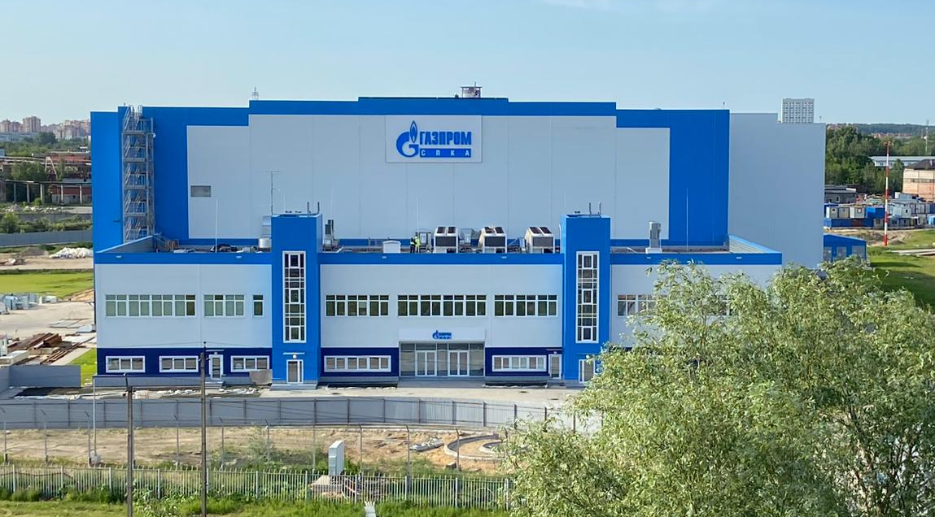
Создание сборочного производства космических аппаратов
Ввод в эксплуатацию – конец 2023 года
Технологический комплекс рассчитан на параллельное выполнение полного цикла сборки, интеграции и испытаний не менее четырех спутников средней и большой размерности или до ста малых космических аппаратов в год
Чистота помещений класса 8 по ГОСТ ISO 14644-1-2002
Площадь чистой зоны – 4 075 кв.м.

Slide 8
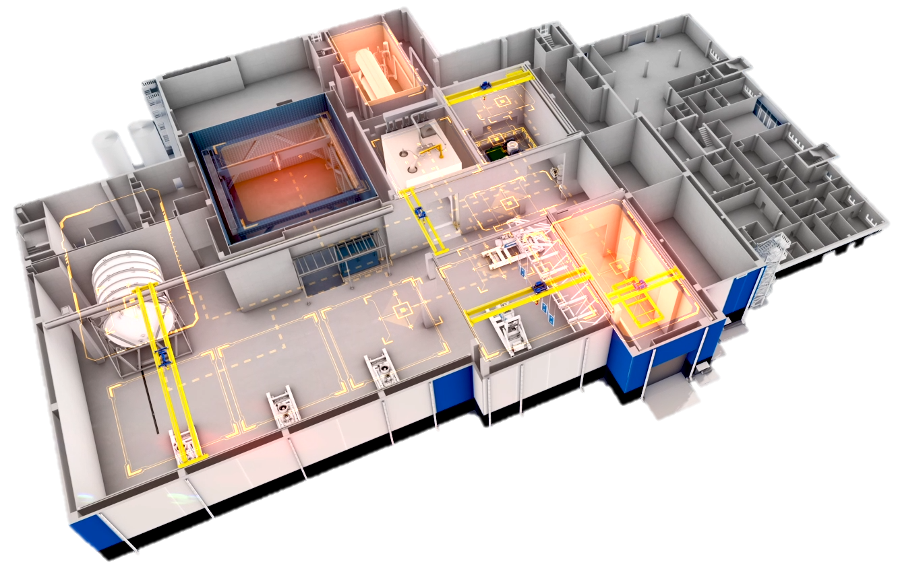
Технологический комплекс сборочного производства космических аппаратов
Безэховая камера
Акустическая
камера
Термовакуумная
камера
Стенд МИХ
Рабочее место электрических испытаний
Вибростенд
Стенд раскрытия солнечных батарей
Рабочие места сборки
Грузовые шлюзы
Входной контроль оборудования

Slide 9









Геоинформационные услуги
67
тыс. км
нефтепроводов
2,5
млн км²
лесов
0,4
млн км²
незаконных
вырубок
1,3
млн км²
сельско-
хозяйственных
угодий
1,9
млн км²
угольных
бассейнов
17
млн км²
вся территория
России
1,5
млн км
автодорог
0,1
млн км²
водных путей
35
тыс. км²
пожаров
500
тыс. км²
наводнений
2,7
млн км²
98
тыс. км
газопроводов
120
тыс. км²
месторождений
Геология
и горная промышленность
Группа
Газпром
Нефтегазовый комплекс
Лесное
хозяйство
Сельское
хозяйство
Кадастр
и картография
Транспортный
комплекс
Чрезвычайные ситуации
Арктическая
зона
из них доля клиентов АО «Газпром космические системы»
25%
Notes:
По оценке ПАО «Газпром», потенциал российского рынка геоинформационных услуг распределен согласно представленной диаграмме. При этом, доля клиентов АО «Газпром космические системы» не превышает 25 % от потребностей рынка.

Slide 10
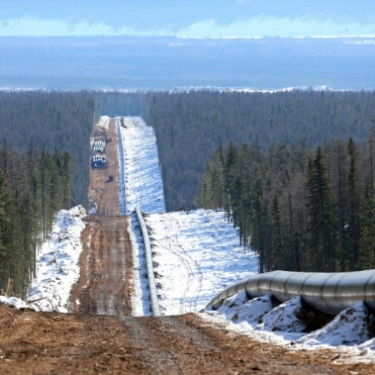
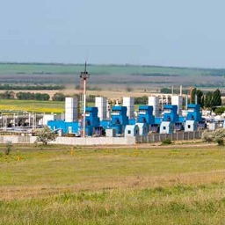
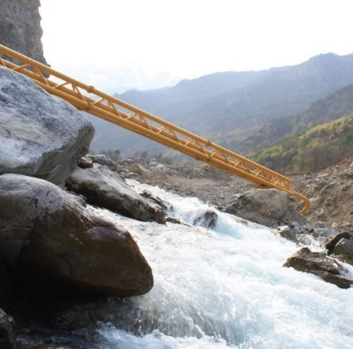
Опыт применения технологии ДЗЗ на объектах ПАО «Газпром»
Магистральный газопровод
Сила Сибири
Северо-
Ставропольское подземное хранилище газа
Определение критического отклонения положения трубопровода от проектного
Контроль сезонных отклонений поверхности и объектов при отборе и закачке газа
Магистральный газопровод Дзуарикау-Цхинвал
Применение продуктов ДЗЗ позволяет оптимизировать расходы и ресурсы промышленного мониторинга, не снижая эффективность выполнения задач контроля объектов, размещенных на обширной территории
Контроль оползневых участков

Slide 11
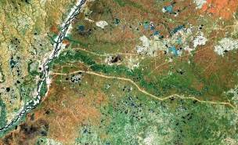
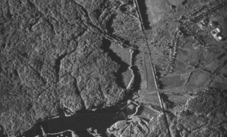
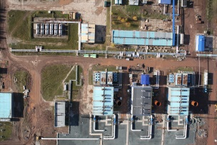
Центр аэрокосмического мониторинга
«Газпром космические системы»
ОБРАБОТКА ДАННЫХ ДЗЗ ПРОИЗВОДИТСЯ В ЦЕНТРЕ АЭРОКОСМИЧЕСКОГО МОНИТОРИНГА
(ТКЦ ГКС, Г. ЩЕЛКОВО)
Геоинформационная система ПАО «Газпром»
Космическая оптическая съемка
Мониторинг пожароопасной обстановки
Геотехнический мониторинг промышленных объектов
Картографирование территорий
Мониторинг лесного фонда
Мониторинг хода строительных работ
Информационное обеспечение кадастровых работ
Мониторинг зон минимальных расстояний опасных производственных объектов
Мониторинг учета объектов
Экологический мониторинг акваторий и прибрежных зон
Стандартная обработка
(ортофотопланы,
модели высот местности)
Космическая радиолокационная съемка
Авиационная беспилотная съемка
6
Notes:
На слайде представлен согласованный график запусков космических аппаратов.
В рамках реализации «дорожной карты» Госкорпорация «Роскосмос» обеспечивает 4 пуска ракет-носителей с 10 космическими аппаратами Группы Газпром.

Slide 12
Системные сервисы на основании разработок ООО «Газпром СПКА»
ОНЛАЙН КАТАЛОГ
ПОРТАЛ ГЕОТЕХНИЧЕСКОГО И ГЕОДИНАМИЧЕСКОГО МОНИТОРИНГА
КАРТА ЧРЕЗВЫЧАЙНЫХ СИТУАЦИЙ
геотехнический и геодинамический мониторинг инфраструктуры опасных производственных объектов.
обнаружение, мониторинг развития и последствий чрезвычайных ситуаций.
КАРТА МОНИТОРИНГА ЛЕДОВОЙ ОБСТАНОВКИ
ПОРТАЛ ЭКОЛОГИЧЕСКОЙ БЕЗОПАСНОСТИ
всепогодный мониторинг ледовой обстановки на акватории и шельфе северных морей для обеспечения безопасного и устойчивого судоходства на Северном морском пути и безопасной производственной деятельности шельфовых объектов.
оценка и контроль экологического состояния территорий в районах добычи и транспортировки;
мониторинг выбросов парниковых газов.
6
Notes:
На слайде представлен согласованный график запусков космических аппаратов.
В рамках реализации «дорожной карты» Госкорпорация «Роскосмос» обеспечивает 4 пуска ракет-носителей с 10 космическими аппаратами Группы Газпром.

